Slide 1
Sąžiningumo samprata ir sąžiningumo svarba gimnazijos dešimtokų bendruomenėje (Anketinės apklausos rezultatai)
VDU „Rasos“ gimnazija
Darbą pristato 10S klasės mokinės: Ugnė Kilikevičiūtė, Viltė Butlerytė
2023 m.

Slide 2
T u r i n y s
Mokiniai, mokytoja.
Darbo tikslas.
Daugiau apie tyrimą.
Kelias iki finišo.
Rezultatų analizė.
Elegs Pitch Deck // 2021

Slide 3
Mokiniai
Agota Bružaitė
Viltė Butlerytė
Eva Čakstaite
Domantas Čeičys
Rugilė Dirvelytė
Gerda Girdauskaitė
Jokūbas Jančauskas
Deimantas Steponavičius
Meda Šimkutė
Areta Šulskytė
Ignas Vaitiliavičius
Elijus Vaizgirdas
Agnė Vindziulytė
Gabrielius Zdanys
Deimantė Janyšiūtė
Ugnė Kilikevičiūtė
Žemyna Kobiliūtė
Joris Kunigauskas
Gabija Lapinskaitė
Adrijana Maculevičiūtė
Gabriela Mažintaitė
Žaneta Mickutė
Eglė Motiejūnaitė
Ginta Oržekauskaitė
Elzė Plaušinaitytė
Izabelė Raibekytė
Greta Rakevičiūtė
Ignas Sadauskas
Mokytoja
Neringa Miškinienė
Eines Pitch Deck // 2021

Slide 4
Darbo tikslas:
Išsiaiškinti, ką gimnazijos dešimtų klasių moksleiviams reiškia sąžiningumas, koks gimnazijos dešimtokų požiūris ir atsakas į nesąžiningą elgesį.
E 2021

Slide 5
Daugiau apie tyrimą
Darbe naudojami šie metodai:
• Literatūros analizė.
• Anketinė apklausa.
Tyrimas atliktas: nuo 2022-11-09 iki 2022-11-14.
Apkausoje dalyvavo: 79 gimnazijos dešimtų klasių mokiniai.
Eltch Deck // 2021

Slide 6
Kelias iki finišo
Idėja
Anketinės apklausos vykdymas
Darbų pasiskirstymas
Darbo rengimas
Anketos kūrimas
Rezultatų analizė

Slide 7
Rezultatų analizė

Slide 8
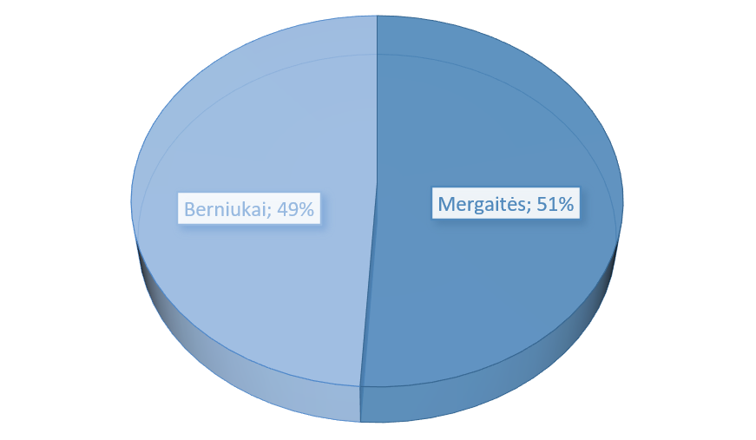
Tyrime dalyvavusių mokinių pasiskirstymas pagal lytį

Slide 9
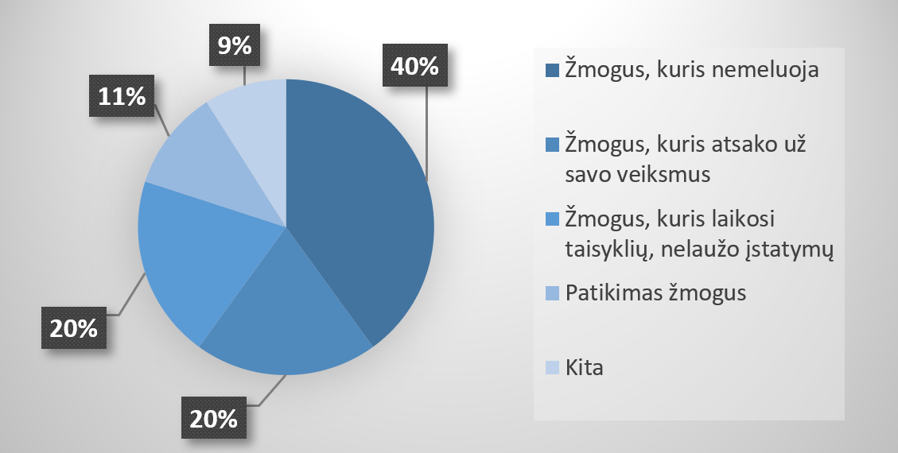
Kaip dešimtokai apibūdina sąžiningą žmogų?

Slide 10
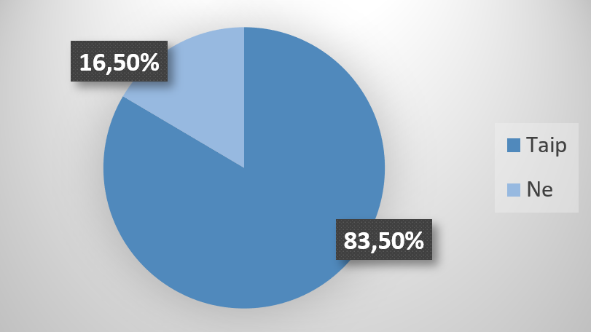
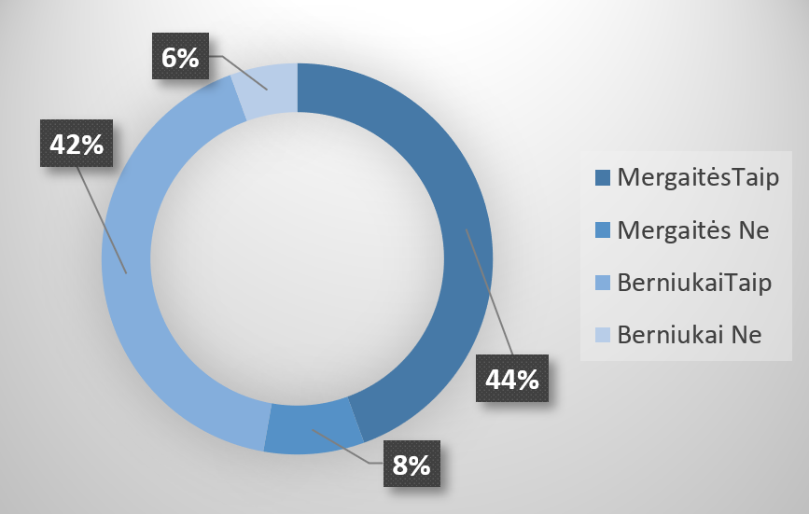
Jūsų nuomone, ar esate sąžiningas žmogus?
Ar mokyklos mokiniai yra sąžiningi žmonės?

Slide 11
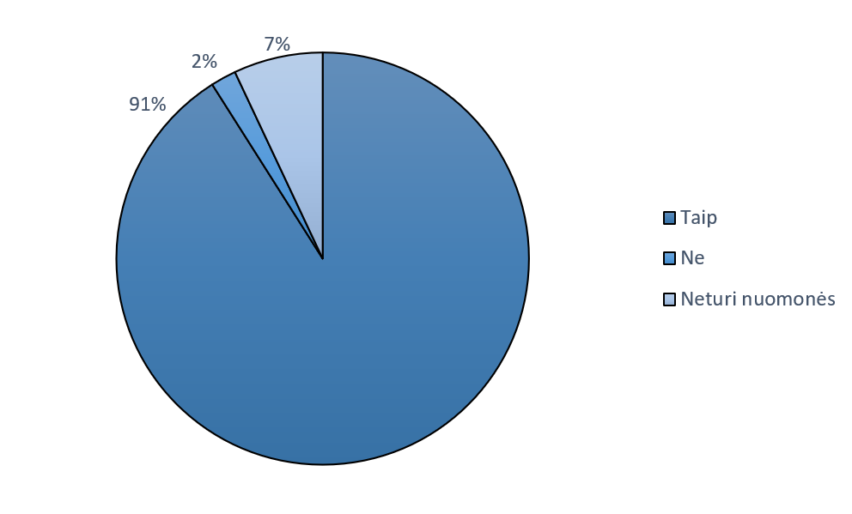
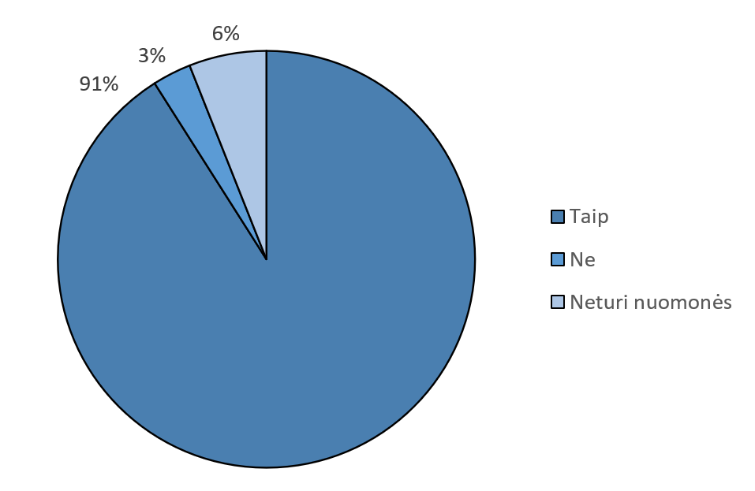
Ar sąžiningumas įtakoja aplinkinius?
Ar aplinka gali įtakoti žmogaus sąžiningumą?

Slide 12
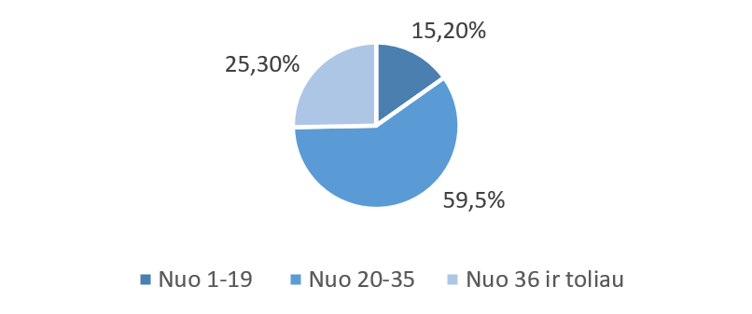
Apklaustųjų mokinių spėjimai, kelinta pagal korupciją pasaulyje yra Lietuva?

Slide 13
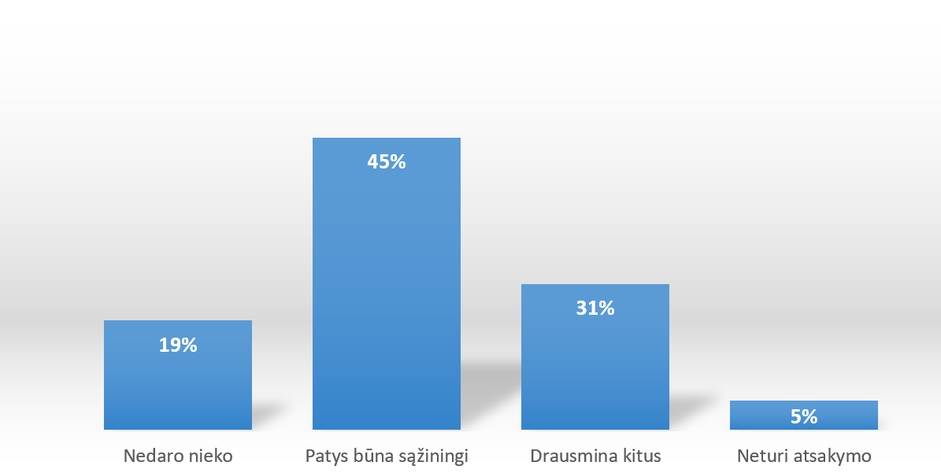
Ką gimnazijos mokiniai daro, kad Lietuvoje būtų mažiau korupcijos ir nesąžiningumo?

Slide 14
Vienas respondentas į klausimą, ką mokiniai daro, kad Lietuvoje būtų mažiau korupcijos ir nesąžiningumo atsakė labai išsamiai:
„Nedarau nieko, nes man visi sako, kad patylėčiau, nesikiščiau į kitų gyvenimus ir elgesį, nes tai nėra mano reikalas, todėl prarandu po truputį draugus, nes aš nemeluoju, o visi aplinkui meluoja, kadangi aš esu ne toks kaip visi, nes aš esu aš, o visi kiti bando prie visų pritapti, todėl esu atstumiamas ir yra iš manęs pasišaipoma.“

Slide 15
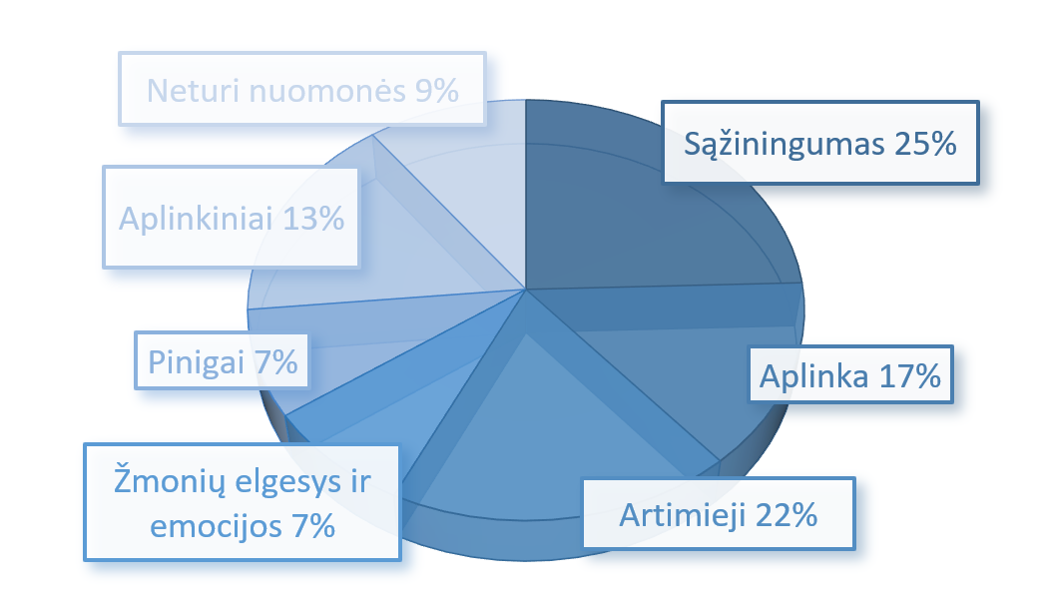
Kas gimnazijos dešimtokams lemia gyvenimo kokybę bendruomenėje?

Slide 16
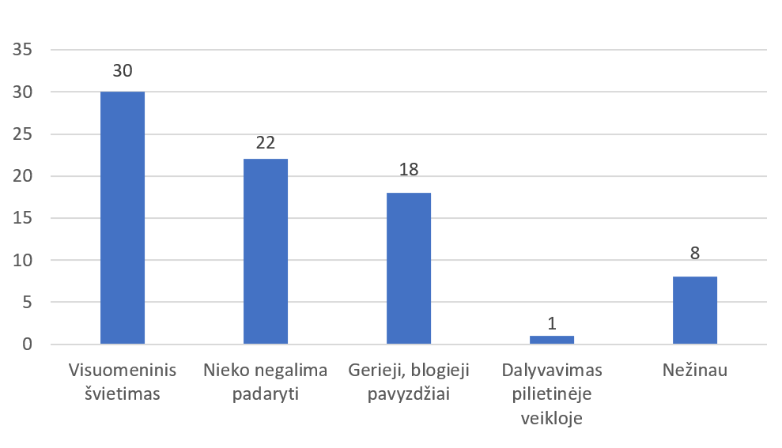
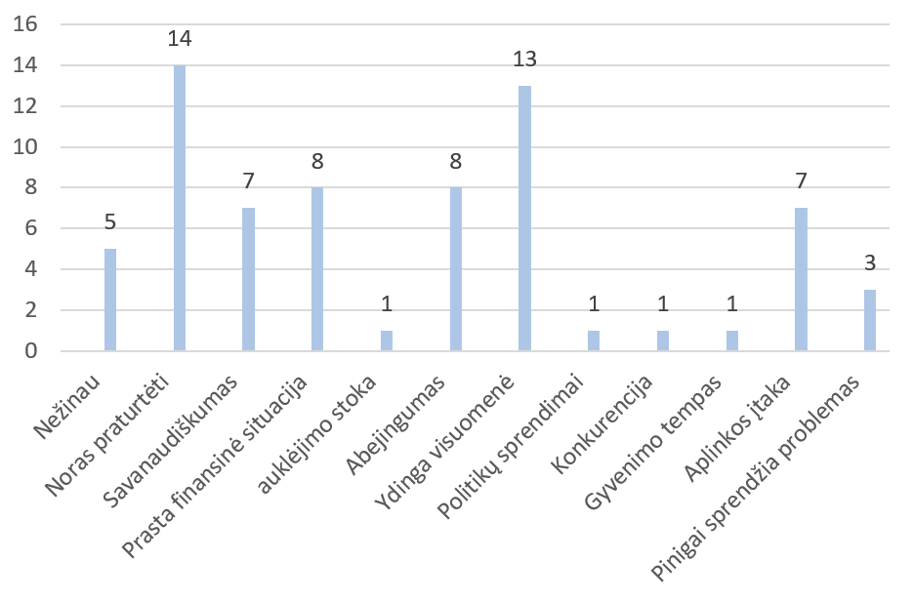
Kaip, jūsų nuomone, įtikinti aplinkinius šios problemos aktualumu?
Kodėl korupcija Lietuvoje nemažėja?

Slide 17
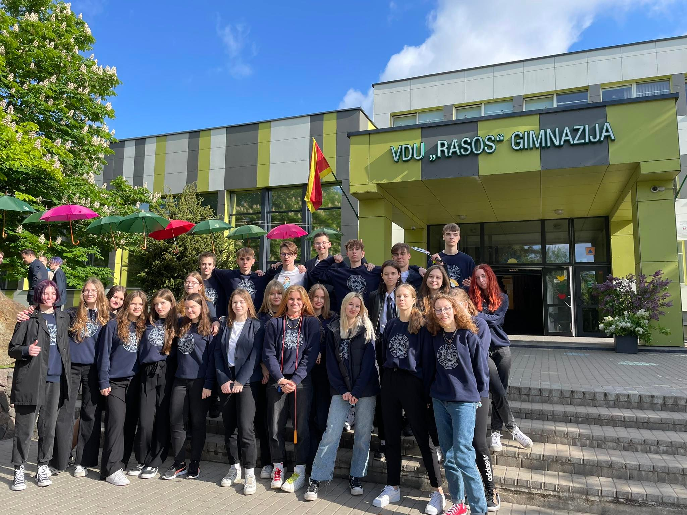
Ačiū
už dėmesį

